Slide 1
Северная ходба.
Врач-гериатр
ГБУЗ АО АГКБ№6
Галушин А.Н.
Медсестра кабинета профилактики
ГБУЗ АО АГКБ№6
Катаева О.В.

Slide 2
Содержание
Определение.
История развития северной ходьбы.
Польза северной ходьбы.
Техника северной ходьбы.

Slide 3
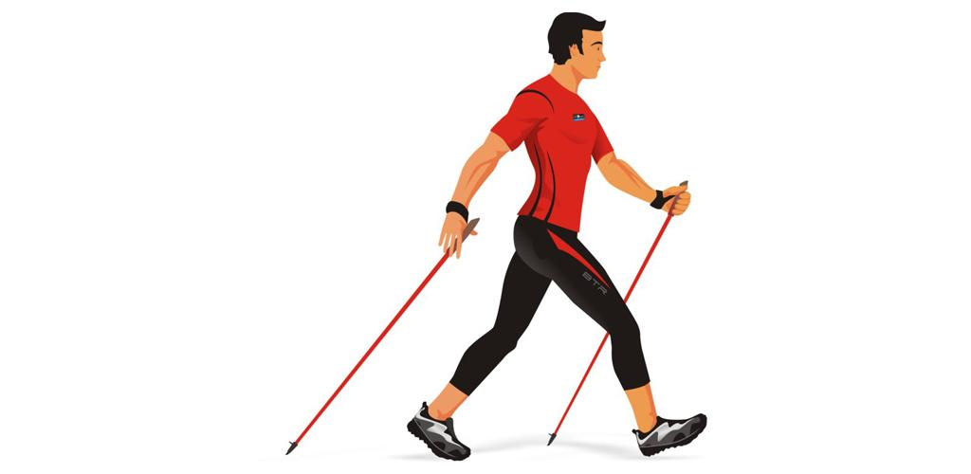
Северная ходьба.
Северная ходьба (скандинавская ходьба, нордическая ходьба) – вид физической активности, в которой используются определённая методика занятия и техника ходьбы при помощи специально разработанных палок.

Slide 4
История развития северной ходьбы.
В 30-е годы XX века этот вид тренировок начали использовать финские лыжники для поддержания спортивной формы в летний период.
5 января 1987 года директор Центральной ассоциации оздоровительных видов спорта и активного отдыха Финляндии на олимпийском стадионе в Хельсинки проведено первое публичное мероприятие по ходьбе с лыжными палками
17 апреля 2019 года официальное название спортивной дисциплины в приказе Минспорта №54417 от 17.04.2019 значится как «северная ходьба». Именно с этого дня северная ходьба официально объявлена спортом и присоединена как отдельная дисциплина к спортивному туризму

Slide 5
Польза северной ходьбы.
Снижение нагрузки на суставы
Выработка правильной осанки
Усиленная вентиляция (аэрация) легких
Укрепление и наращиванию костной и мышечной массы
Стабилизация координация движений
Профилактика ожирения и гиподинамии
Профилактика сердечно-сосудистых заболеваний
Профилактика развития сахарного диабета 2 типа
Профилактика развития старческой деменции

Slide 6
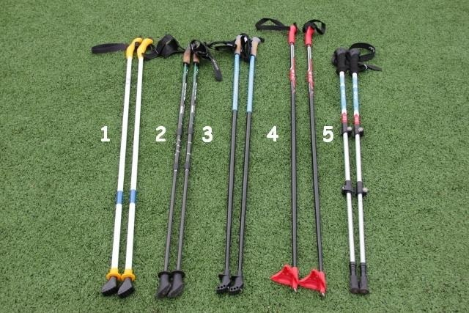
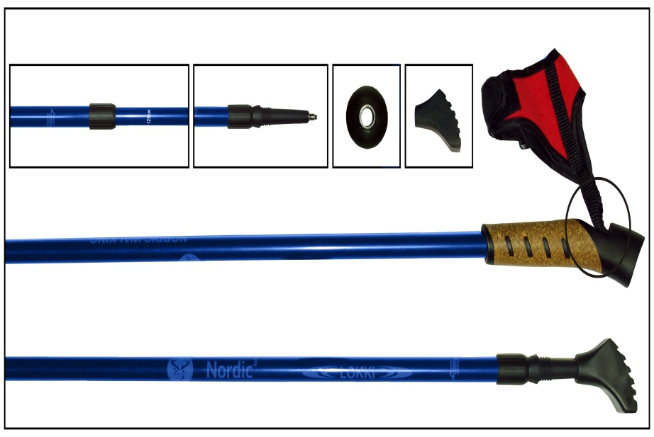
Техника северной ходьбы
Подбор палок для северной ходьбы :
Палки должны быть одинаковой длины
Рекомендуемая длина палок определяется формулой «0,7 от роста участника ± 5 сантиметров».
Визуально рука с надетой палкой, вертикально поставленной на опорную поверхность, должна образовывать в локтевом суставе угол, максимально близкий к прямому.

Slide 8
Техника северной ходьбы
Распрямленные руки делают энергичные маховые движения «от плеча» по подобию маятника
Стопой активно отталкиваемся от грунта, ноги распрямлены в коленях, но не напряжены, делают энергичные длинные шаги
Палка ставится плотно на грунт напротив «передней» ноги, а в задней фазе за корпусом происходит энергичное отталкивание, тогда палка образует прямую линию вместе с рукой
Кисть фиксирована в темляке, в момент постановки палки — полное сжатие кисти, в задней фазе — кисть раскрывается и расслабляется.
Небольшой наклон корпуса вперед, спина прямая, плечи опущены
Правильно подобранные палки и спортивная обувь.

Slide 9
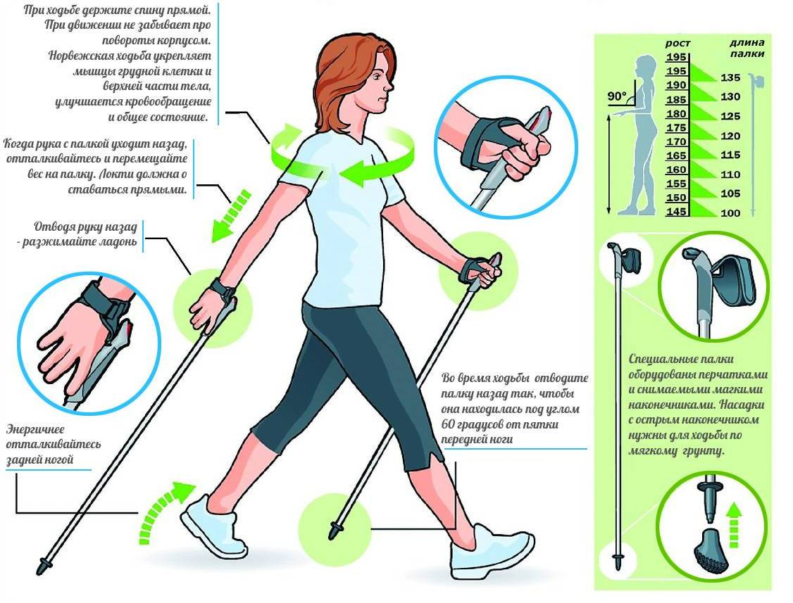

Slide 10
Благодарю за внимание!!!

